Slide 1








Factova Control
설비 데이터를 수집하고, 설비를 제어하며, 데이터를 활용하는
Software Defined Automation 플랫폼
왜 필요한가요?
멀티 브랜드 이기종 설비의 런타임 데이터를 하나의 인터페이스로 통합
존재하나 접근하기 어려운 Multi-벤더의 이기종 설비 데이터를 수집하여 표준화 합니다.
설비 개조 시 발생하는 비용 및 리드타임 단축
플러그 앤 플레이구조로 설비 추가 시 설비 연동이 손쉬우며, 연동 리드타임이 타 솔루션 대비 짧습니다.
상위 시스템과의 Seamless한 연동 구현
데이터 표준화 및 모델링으로 상위 시스템(MES, SCADA, IoT 플랫폼) 연계가 용이합니다.
경영진의 현장 Data 기반 의사결정이 가능해 집니다.
우리 공장 장비들이 제조사별 다 달라서 데이터를 모으기가 힘들어요
서로 다른 장비 언어를 모두 표준화하여 완전한 연결
20년된 기계와 최신 장비를 어떻게 연결하죠
구형장비부터 최신 로봇까지 모든 데이터 실시간 수집
설비 상태를 실시간으로 알고 싶은데 일일히 돌아다니며 확인해야 해요
원격에서도 모든 설비 상태를 실시간으로 확인
어디에서 사용하나요?
[Tack Time]
[테스트 소요 기간]
대상 산업 :
다양한 설비 데이터를 수집하고 제품 품질 및 설비 이상에 대해 신속한 대응과 관리가 필요한 제조업
제약, 의료 등 규제 대응과 추적성 관리가 중요한 분야
대상 고객 :
설비 고장 및 공정 중단의 리스크가 높아 사전 데이터 확보가 필요한 기업
설비 데이터가 수집되지 못하거나, 일부만 수집되는 기업
초
9초
일
18일
구축 전
구축 후
구축 전
구축 후
59초 → 50 초
21일 → 3일
LG CNS이어야만 하는 이유
20여 년 간
다양한 산업,설비
적용 검증
운영 License 수
10만 개 이상
도입 Reference

Slide 2
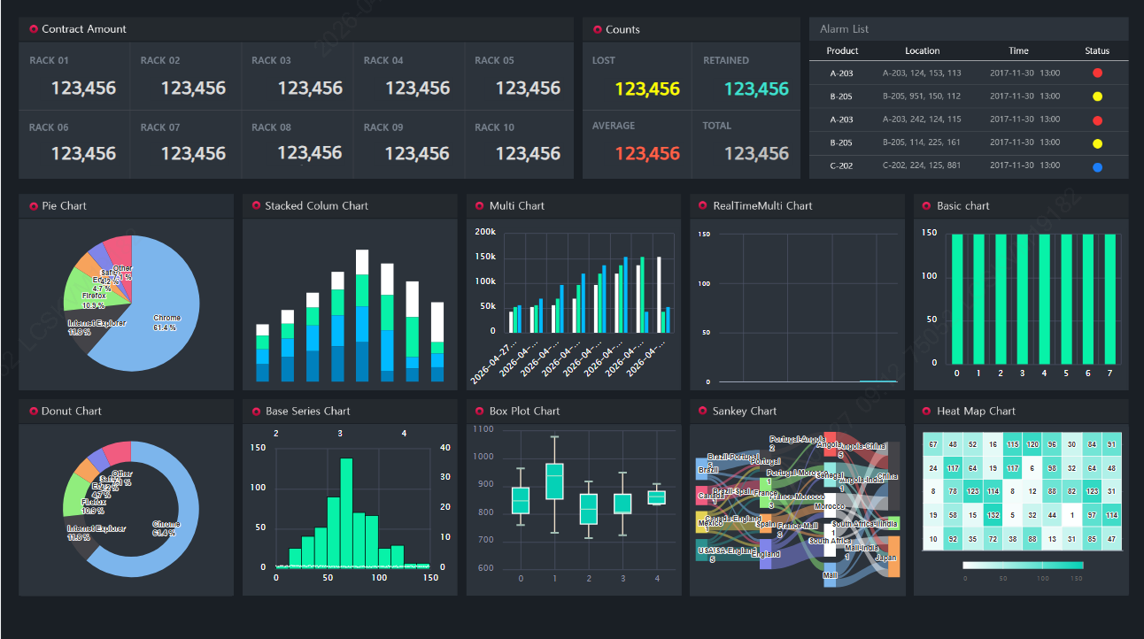
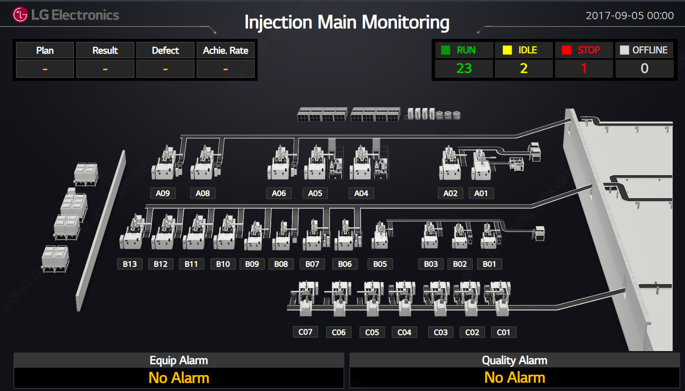
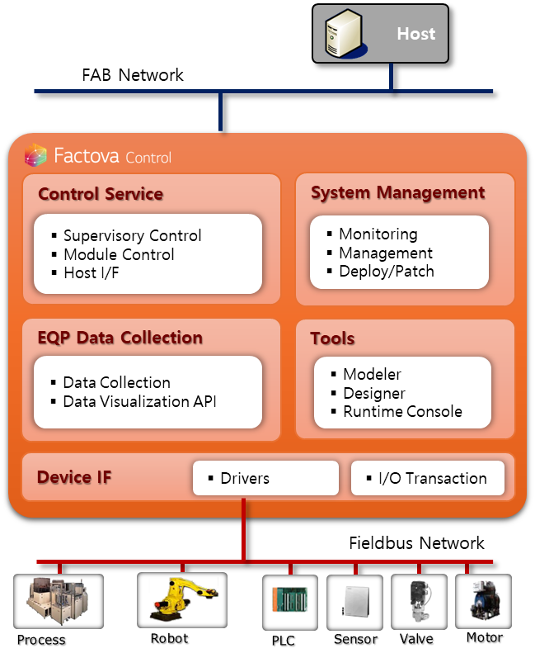
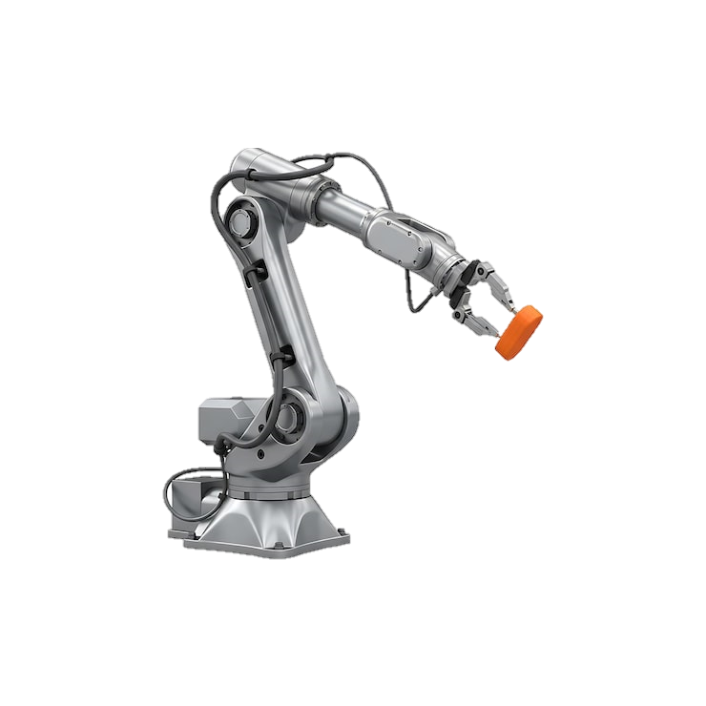
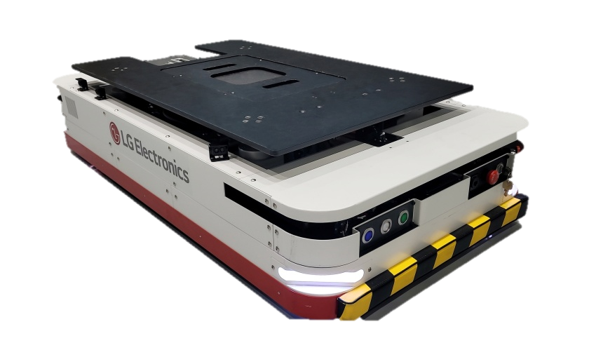
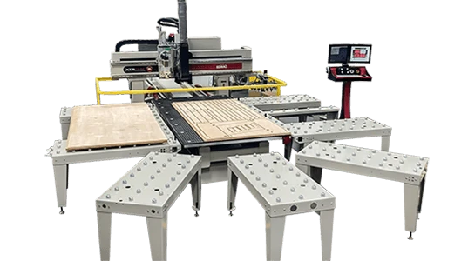
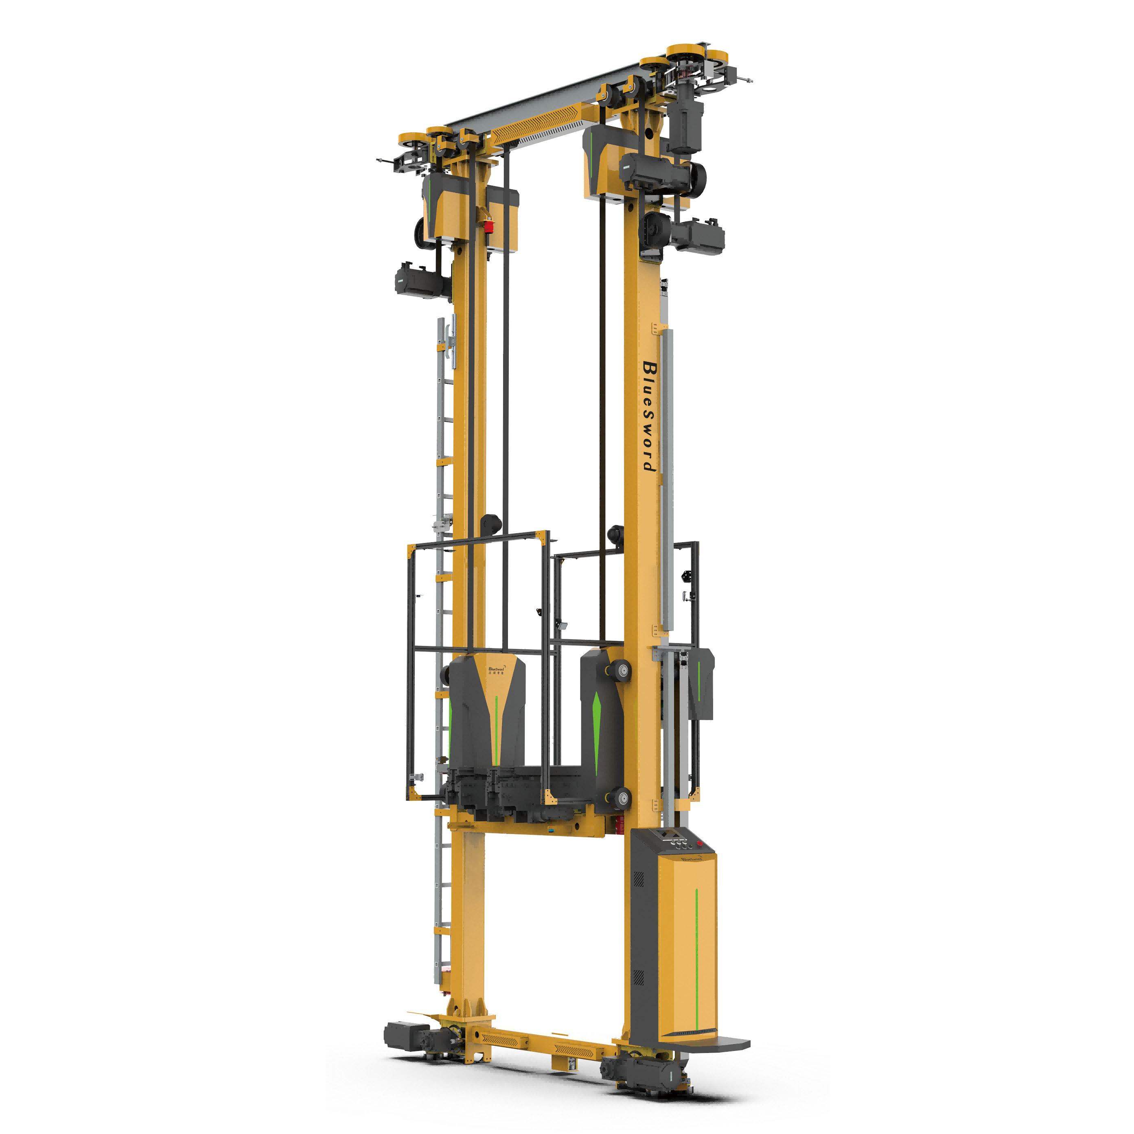
Factova Control
흩어진 설비 데이터를 같은 기준으로 모아 활용하는 제어 솔루션
Factova Control의 4대 주요 기능
이기종 설비 통신 표준화
다양한 PLC.로봇.산업 프로토콜을 표준 구조로 통합
데이터 태그, 신호를 자동 맵핑해 공동 포맷으로 정리
브랜드.세대가 다른 장비 간 완전한 호환성 확보
실시간 데이터 수집.처리
PLC.로봇.센서 등 데이터 초저지연 수집 및 전처리
노이즈 필터링.이상값 제거.데이터 압축.정제 수행
상위 시스템(Hub, Twin, AI)에 맞는 형태로 전송
애플리케이션 개발 및 Mashup UI
코드 최소화(Low-code) 기반 프로그램 개발
모니터링 화면, 운영 UI 구성
빠른 PoC 및 서비스 구현
AI 연계 확장된 프레임워크
머신러닝 기반 경량 학습 및 추론기능을 내장
외부 ML 서버 없이 내부에서 학습·저장·추론 수행
저장된 모델을 이용해서 실시간 이상 예측
생산 모니터링 연계(Factova View)
시스템 Architecture
데이터 수집을 넘어서: 설비 제어 솔루션 생태계
Equipment Control System
Loader, Robot, Process 설비
다양한 혼합 장비 구성 대응
AMR/AGV/OHT/Conveyor Control
물류 설비 유형 따른 제어 구조
높은 확장성과 효율적 운영 알고리즘
Material Control System
실시간 물류 Orchestration
전체 장비 간 물류 흐름 최적화 제어
Stock ↔ EQP
EQP ↔ EQP
Stacker Crane, High Picker Control
물류 자동화 시스템과 연동한 운영
높은 정밀도와 설비 안전 제어

